Slide 1
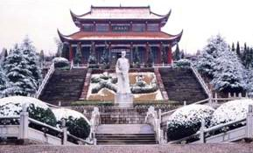
指南录后序
文天祥

Slide 2
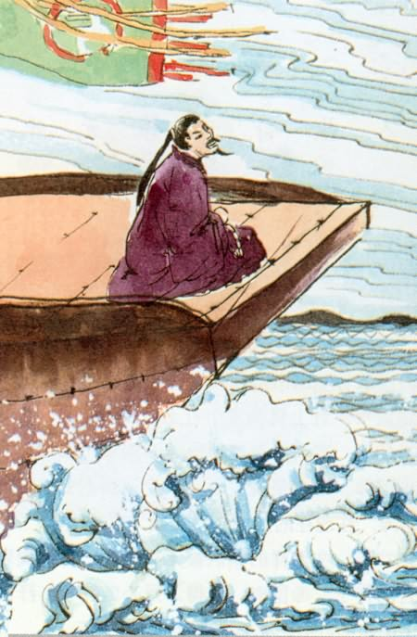
过零丁洋
文天祥
辛苦遭逢起一经，
干戈寥落四周星。
山河破碎风飘絮，
身世浮沉雨打萍。
惶恐滩头说惶恐，
零丁洋里叹零丁。
人生自古谁无死，
留取丹心照汗青。

Slide 3
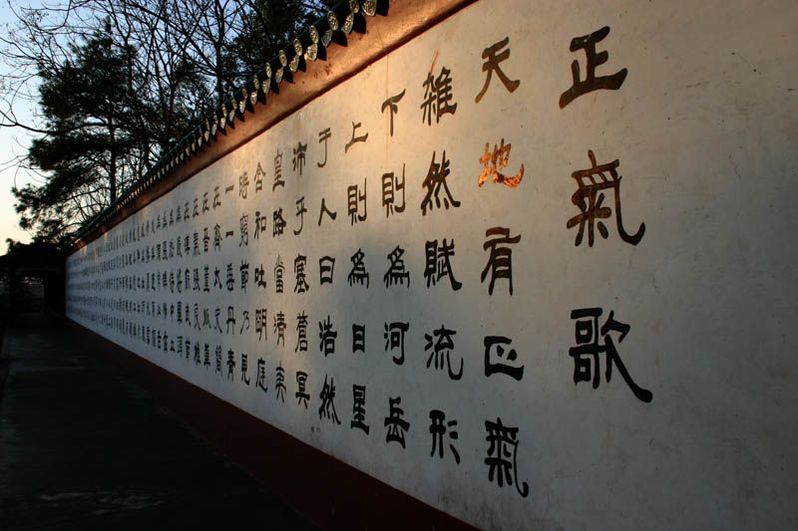
《指南录》
《指南录》，文天祥诗集。宋恭帝德佑二年(1276)，元军进逼南宋首都临安，文天祥赴元营谈判，被扣押，后乘隙逃归。他把出使被扣和逃归途中所写的诗结集，取作者《渡扬子江》诗中“臣心一片磁针石，不指南方不肯休”的句意，命名为“指南录”。作者在写这篇序之前，前已经为诗集写了《自序》，故本篇称为“后序”。

Slide 4
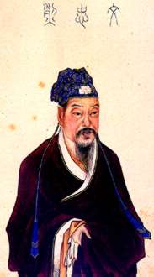
文天祥
文天祥 （1236～1283）南宋大臣，杰出的民族英雄、文学家、诗人。字履善，又字宋瑞，号文山。宋吉州庐陵（今江西吉安县）人。宋理宗祐宝四年（1256）考取进士第一名。曾任湖南提刑，知赣州（现江西赣州市）。德祐元年（1275），元军进迫宋都临安（今浙江杭州），文天祥应勤王诏，捐家产作军费，率义军万余人起兵抗元。不久元军大举南下，驻军于皋亭山，文天祥以资政殿学士身份出使元军议和，被扣，后在北解途中逃脱，经海路转至福州，拥立端宗，图谋恢复，转战东南，终兵败被俘。次年送至大都（北京）宁死不屈，从容就义。时年仅46岁，遗有《文山先生全集》二十七卷。

Slide 5
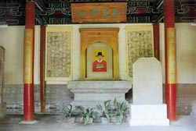
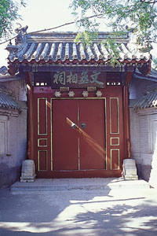

Slide 6
有关文天祥的祠联
北京文天祥祠联：
南宋状元宰相；西江孝子忠臣。
正气贯人寰，河岳日星传万世；
明禋崇庙观，丹心碧血照千秋。
（禋：祭祀。）
海丰县方饭享联：
热血腔中只有宋；孤忠岭外更无人。

Slide 7
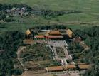
朗读课文
注意字音

Slide 8
正音
(1)德祐( yòu ) (2)缙绅( jìn )
(3)纾祸( shū ) (4)觇北( chān )
(5)献谄( chǎn ) (6)诟虏帅( gòu )
(7)贵酋( qiú ) (8)羁縻( jī )( mí )
(9)二阃( kǔn ) (10)渚洲( zhǔ )
(11)自刭( jǐng ) (12)殆例( dài )
(13)巡徼( jiào ) (14)檄文( xí )
(15)毗陵( pí ) (16)邂逅( xiè )( hòu )
(17)余僇( lù ) (18)愧怍( zuò )
(19)号呼靡及（háo ) ( mǐ )

Slide 9
德祐 二年二月十九日，予除右丞相兼枢密使，都督诸路
军马。时北兵已迫修门外，战、守、迁皆不及施。缙绅、
大夫、士萃于左丞相府，莫知计所出。
除：授官，被任命为 。
都督：名词用作动词。统率。
迫：逼迫，这里引申为逼近。
迁：迁移，转移。
施：施行，实行，做。
萃：聚集。
莫：无定代词，没有谁。

Slide 10
会使辙交驰，北邀当国者相见，众谓予一行为可以纾祸。
国事至此，予不得爱身，意北亦尚可以口舌动也。初，奉
使往来，无留北者，予更欲一觇北，归而求救国之策；于
是辞相印不拜，翌日，以资政殿学士行。
会：适逢，正好。副词。
北：指元军。
纾：解除，消除。
意：估计，料想。
觇：窥探，察看。
求：寻求。
翌日：第二天。

Slide 11
翻译
德祐二年二月十九日，我受任右丞相兼枢密使，统率全国各路军马。当时元军已经逼近都城北门外，交战、防守、转移都来不及做了。满朝大小官员聚集在左丞相吴坚家里，都不知道该怎么办。
德祐 二年二月十九日，予除右丞相兼枢密使，都督诸路军马。时北兵已迫修门外，战、守、迁皆不及施。缙绅、大夫、士萃于左丞相府，莫知计所出。

Slide 12
翻译
适逢双方使者的车辆往来频繁，元军邀约我朝主持国事的人前去相见，大家认为我去一趟就可以解除祸患。国事到了这种地步，我不能顾惜自己了；料想元方也许可以用言辞打动。当初，使者奉命往来，并没有被扣留在北方的 ，我就更想察看一下元方的虚实，回来谋求救国的计策。于是，辞去右丞相职位，第二天，以资政殿学士的身份前往。
会使辙交驰，北邀当国者相见，众谓予一行为可以纾祸。国事至此，予不得爱身，意北亦尚可以口舌动也。初，奉使往来，无留北者，予更欲一觇北，归而求救国之策；于是辞相印不拜，翌日，以资政殿学士行。

Slide 13
提问：文天祥是在怎样的情
况下出使北营的？
明确：文天祥是在“时北兵已迫修门外，战、守、迁皆不及施”（当时元兵已迫近国都门外，出战、坚守、迁都全都来不及实施）的严重形势下出使北营的。

Slide 14
提问：文天祥当时的心情和意
图怎样？
明确：心情是：“予不得爱身”（我不能只顾爱惜自己），即已抱定了为国捐躯的决心。其意图是：一方面“意北亦尚可以口舌动也”（估计元军方面还是可以用言语说动的），企图以外交手段来挽回败局；另一方面是“更欲一觇北，归而求救国之策”（更希望去观察一下元军的情况，回来后好寻求挽救国家的策略）。

Slide 15
提问：文天祥辞相印不拜而出使
元营这件事说明了什么？
明确：
不计个人利害，图救国之策。
总结：第一段叙写出使北营的背景、心情
与意图，表达了作者在国事危急之际挺身
自任的思想感情。

Slide 16
初至北营，抗辞慷慨，上下颇惊动，北亦未敢遽轻吾国。不幸吕师孟构恶于前，贾余庆献谄于后，予羁縻不得还，国事遂不可收拾。
上下：指元军上下。
遽：立即，立刻。
轻：轻视，小看。
于：介词，在。
羁縻：扣押，拘留。
遂：就。

Slide 17
予自度不得脱，则直前诟虏帅失信，数吕师孟叔
侄为逆，但欲求死，不复顾利害。北虽貌敬，实
则愤怒。二贵酋名曰“馆伴”，夜则以兵围所寓舍，
而予不得归矣。
度：揣度，估量。
直：径直。
前：向前，上前。方位名词用作动词。
顾：顾及，考虑。
貌：表面上。名词用作状语。
名：名义上。
围：包围。

Slide 18
翻译
初至北营，抗辞慷慨，上下颇惊动，北亦未敢遽轻吾国。不幸吕师孟构恶于前，贾余庆献谄于后，予羁縻不得还，国事遂不可收拾。
刚到元营时，我据理力争，言词激昂慷慨，元军上下都很惊慌震动，他们也没敢立刻轻视我国。可不幸的是，吕师孟在这之前就和我结怨，贾余庆又紧跟着向敌人献媚，于是我被拘留不能返回，国事就不可收拾了。

Slide 19
翻译
我自料不能脱身，就径直上前痛骂元军统帅不守信用，揭露吕师孟叔侄的叛国行径，只想他们杀死我，不再考虑个人的利害。元军虽然表面尊敬，其实很愤怒，两个重要头目名义上是到宾馆来陪伴，夜晚就派兵包围我的住所，我就不能回朝廷了。
予自度不得脱，则直前诟虏帅失信，数吕师孟叔侄为逆，但欲求死，不复顾利害。北虽貌敬，实则愤怒。二贵酋名曰“馆伴”，夜则以兵围所寓舍，而予不得归矣。

Slide 20
未几，贾余庆等以祈请使诣北，北驱予并往，
而不在使者之目。予分当引决，然而隐忍以
行。昔人云：“将以有为也。”
未几：不久。
诣：到……去。
驱：驱使。
而：表转折，但，却。
分：名分，职分。这里指道理上，职分上。名词用作状语。
昔人：即古人。

Slide 21
翻译
未几，贾余庆等以祈请使诣北，北驱予并往，而不在使者之目。予分当引决，然而隐忍以行。昔人云：“将以有为也。”
不久，贾余庆等以祈请使的身份到元京大都去，元军驱使我一同前往，但不列入使者的名单。我按理应当自杀，然而仍然含恨忍辱地前往。正如古人说：“将要有所作为啊！”

Slide 22
提问：文天祥既然“分当引决”（按理应当自杀），为什么却又“隐忍以行” （含垢忍辱地前往）？
明确：将以有为也
提问：文天祥被拘留时“但欲求死”后来随
祈请使北行，理当自杀而“隐忍以行”，这
两种做法是否相互矛盾？
明确：不矛盾。“求死”是因为“不得脱”，以
死保全名节；“隐忍以行”，是因为有机会逃
脱，还可以有所作为，图救国之策。

Slide 23
小结第2、3节段意：
出使北营，震慑
敌方，身受羁縻和被
驱北上，表达了他忍
辱负重，图谋再举的
思想。

Slide 24
至京口，得间奔真州，即具以北虚实告东西二阃，
约以连兵大举。中兴机会，庶几在此。留二日，
维扬帅下逐客之令。不得已，变姓名，诡踪迹，
草行露宿，日与北骑相出没于长淮间。
间：空隙，这里指机会。
即：立即。
约：约定。
诡：隐蔽。
草，露：在野草间；在露天。名词用作状语
日：名词用作状语。
相出没：指与元军互相遭遇或没有遇见。这里可翻译成“周旋”。

Slide 25
穷饿无聊，追购又急，天高地迥，号呼靡及。
已而得舟，避渚洲，出北海，然后渡扬子江，
入苏州洋，展转四明，天台，以至于永嘉。
穷饿：困窘饥饿。
无聊：这里指无依无靠。古今异议。
迥：远。
靡：无，没有。
避：避开。
出：逃出。

Slide 26
翻译
至京口，得间奔真州，即具以北虚实告东西二阃，约以连兵大举。中兴机会，庶几在此。留二日，维扬帅下逐客之令。不得已，变姓名，诡踪迹，草行露宿，日与北骑相出没于长淮间。
到了京口，得到机会逃奔到真州，我立刻把元方的虚实情况告诉淮东、淮西两位制置使，与他们约定联兵讨元。复兴我朝的机会，大概就在此一举了。留住了两天，驻守维扬的统帅竟下了逐客令。不得已，只能改变姓名，隐蔽踪迹，奔走野草，宿于露天，每天为躲避元军的骑兵，周旋在淮河一带。

Slide 27
翻译
穷饿无聊，追购又急，天高地迥，号呼靡及。已而得舟，避渚洲，出北海，然后渡扬子江，入苏州洋，展转四明，天台，以至于永嘉。
困窘饥饿，无依无靠，元军悬赏追捕得又很紧急，天高地远，高声呼喊，没有人应答。后来找到一条船，避开元军占据的沙洲，逃出江口以北的海面，然后渡过扬子江口，进入苏州洋，辗转在四明、天台等地，最后到达永嘉。

Slide 28
提问：能表达作者急切、紧张的心情，以及连
续所经历的坎坷的动词有哪些？领会作者用
词灵活多样的特点及其表达效果。
明确：极富表现力的动词有：“奔”写出了当时迫不择路的极快速度；“变”“诡”二字反映了形势突变以及自己采取的果敢行动；“避”“出”“渡”“入”“展转”“至于”等一连串动词，反映了作者迅速离开险境的情况，同时也表现了作者急于南下组织力量抗元以报效国家的急切心情。

Slide 29
小结第4节段意：
写出京口至永嘉的苦难历程，
表现了作者经历艰险，仍力
图中兴的心愿。

Slide 30
呜呼！予之及于死者，不知其几矣！诋大酋当死；
骂逆贼当死；与贵酋处二十日，争曲直，屡当死；
去京口，挟匕首以备不测，几自颈死；经北舰十
余里，为巡船所物色，几从鱼腹死；
几：问数量，多少。
诋：辱骂。
争：争论。
屡：多次，屡次。
挟：携带。
几：几乎，差一点儿。
为……所：表被动。
物色：寻找，这里指“搜寻”。

Slide 31
真州逐之城门外，几彷徨死；如扬州，过瓜洲扬子
桥，竟使遇哨，无不死；扬州城下，进退不由，殆
例送死；坐桂公塘土围中，骑数千过其门，几落贼
手死；贾家庄几为巡徼所陵迫死；夜趋高邮，迷失
道，几陷死；质明，避哨竹林中，逻者数十骑，几
无所逃死；至高邮，制府檄下，几以捕系死；
逐：逐出。
如：到……去。
竟使：假使。
为……所：表被动。
趋：趋向；奔向。
捕系：捕捉。

Slide 32
行城子河，出入乱尸中，舟与哨相后先，几邂逅死；至海
陵，如高沙，常恐无辜死；道海安、如皋，凡三百里，北
与寇往来其间，无日而非可死；至通州，几以不纳死；以
小舟涉鲸波出，无可奈何，而死固付之度外矣。呜呼！死
生，昼夜事也。死而死矣，而境界危恶，层见错出，非人
世所堪。痛定思痛，痛何如哉！
哨：哨船。
如：到……去。
无辜：指无罪。
道：经过。名词用作动词。
凡：总共，一共，总计。
可：可能。
固：本来。
堪：忍受。

Slide 33
翻译
呜呼！予之及于死者，不知其几矣！诋大酋当死；骂逆贼当死；与贵酋处二十日，争曲直，屡当死；去京口，挟匕首以备不测，几自颈死；经北舰十余里，为巡船所物色，几从鱼腹死；
唉！我接近死亡的情况不知道有多少次了！痛骂元军统帅该当死；辱骂判国贼该当死；与元军头目相处二十天，争论是非曲直，多次该当死；离开京口，带着匕首以防意外，几次想要自杀死；经过元军兵舰停泊的地方十多里，被巡逻船只搜寻，几乎投江喂鱼而死；

Slide 34
翻译
真州逐之城门外，几彷徨死；如扬州，过瓜洲扬子桥，竟使遇哨，无不死；扬州城下，进退不由，殆例送死；坐桂公塘土围中，骑数千过其门，几落贼手死；贾家庄几为巡徼所陵迫死；夜趋高邮，迷失道，几陷死；质明，避哨竹林中，逻者数十骑，几无所逃死；至高邮，制府檄下，几以捕系死；
真州守将把我逐出城门外，彷徨无路，几乎死掉；到扬州，路过瓜洲扬子桥，假使遇上元军哨兵，也不会不死。扬州城下，进退两难，几乎等于送死；坐在桂公塘的土围中，元军数千骑兵从门前经过，几乎落到敌人手中而死；在贾家庄几乎被巡查兵凌辱逼迫而死；夜晚奔向高邮，迷失道路，几乎陷入沼泽而死；天亮时，到竹林躲避哨兵，巡逻的骑兵有好几十，几乎无处逃避而死；到了高邮，制置使官署的通缉令下达，几乎被捕而死；

Slide 35
翻译
行城子河，出入乱尸中，舟与哨相后先，几邂逅死；至海陵，如高沙，常恐无辜死；道海安、如皋，凡三百里，北与寇往来其间，无日而非可死；至通州，几以不纳死；以小舟涉鲸波出，无可奈何，而死固付之度外矣。呜呼！死生，昼夜事也。死而死矣，而境界危恶，层见错出，非人世所堪。痛定思痛，痛何如哉！
经过城子河，在乱尸中出入，我乘的船和敌方哨船一前一后行进，几乎不期而遇被敌人杀死；到海陵，往高沙去，经常担心无罪而死；经过海安、如皋，共计三百里路，元军与土匪往来于这一带，没有一天不可能死；到通州，几乎因为不被收留而死；靠了一条小船渡过惊涛骇浪，实在是没有办法，对于死本已置之度外了！唉！死和生，不过是昼夜之间的事罢了，死就死了，可是像我这样境界险恶，坏事层叠交错涌现，实在不是世间的人所能忍受的。痛苦过去之后，再去追思当时的痛苦，那是何等的悲痛啊！

Slide 36
提问：在第5节中，两次使用“呜呼 ”一词，
它在体现层次和表达感情方面起什么作用？
明确：第一个“呜呼”引出种种“及于死 ”
的危难，说明作者自己将生死置之度外；
第二个“呜呼”把思想感情向前推进一步，
抒发对于出生入死而国事难为的伤痛。
“痛何如哉！ ”主要是为国事而痛惜，是
脱离险境后的伤痛。

Slide 37
提问：这段文字中连用了多少个“死”字？
这样写是用了什么修辞手法？表达了作者
怎样的思想感情？
明确：连用了22个“死”字，构成
了生动有力的排比句式，说明环
境险恶，表现了为解救国难 而视
死如归的思想感情。

Slide 38
予在患难中，间以诗记所遭，今存其本不忍废。
道中手自抄录。使北营，留北关外，为一卷；发
北关外，历吴门、毗陵，渡瓜洲，复还京口，为
一卷；脱京口，趋真州、扬州、高邮、通州，为
一卷；自海道至永嘉，来三山，为一卷。将藏之
于家，使来者读之，悲予志焉。
间：断断续续，有时。
存：保存；
本：指底稿。
手：用手，名词用作状语。
为：作为。
悲：悲叹；同情；思念。

Slide 39
翻译
予在患难中，间以诗记所遭，今存其本不忍废。道中手自抄录。使北营，留北关外，为一卷；发北关外，历吴门、毗陵，渡瓜洲，复还京口，为一卷；脱京口，趋真州、扬州、高邮、通州，为一卷；自海道至永嘉，来三山，为一卷。将藏之于家，使来者读之，悲予志焉。
我在患难中，有时用诗记叙个人的遭遇，现在还保存着那些底稿，不忍心废弃，在逃亡路上亲手抄录。现在将出使元营，被扣留在北门外的，作为一卷；从北门外出发，经过吴门、毗陵，渡过瓜洲，又回到京口的，作为一卷；逃出京口，奔往真州、扬州、高邮、通州的，作为一卷；从海路到永嘉、来三山的，作为一卷。我将把这些诗稿收藏在家中，使后来的人读了他，为我的志向而 悲叹。

Slide 40
提问：
诗集的由来是怎样的？
明确：文天祥“在患难中，间以诗记所遭，今存其本不忍废，……”（在患难当中，有时用诗来记录所遭遇的事情，现在保存着那些稿本不忍心丢掉……）。

Slide 41
提问：
结集的目的是什么？
明确：目的是“将藏之于家，使来
者读之，悲予志焉。”（打算把它
藏在家里，使后世人阅读它，同情
我的志向啊。）（文天祥的志向是
什么？中兴复国。）

Slide 42
小结第6节段意：
说明诗集中卷次
的划分情况和结集的目的。

Slide 43
呜呼！予之生也幸，而幸生也何为？所求乎为臣，
主辱，臣死有余僇 ；所求乎为子，以父母之遗体
行殆，而死有余责。将请罪于君，君不许；请罪
于母，母不许。请罪于先人之墓，生无以救国难，
死犹为厉鬼以击贼，义也；
之：用在主谓之间，取消句子独立性。
幸：侥幸。
求：要求。
以：用。
于：向。
犹：副词，还，仍然。

Slide 44
赖天之灵，宗庙之福，修我戈矛，从王于师，以为前驱，雪九庙之耻，复高祖之业，所谓誓不与贼俱生，所谓鞠躬尽力，死而后已，亦义也。嗟乎！若予者，将无往而不得死所矣。向也使予委骨于草莽，予虽浩然无所愧怍，然微以自文于君亲，君亲其谓予何！诚不自意返吾衣冠，重见日月，使旦夕得正丘首，复何憾哉！复何憾哉！
赖：依赖；依靠。
福：福泽。
雪：洗雪。
若：像；如；好像。
向：从前；往昔。
微：没有。文：文饰，掩饰。
诚：确实；实在；的确。

Slide 45
翻译
呜呼！予之生也幸，而幸生也何为？所求乎为臣，主辱，臣死有余僇 ；所求乎为子，以父母之遗体行殆，而死有余责。将请罪于君，君不许；请罪于母，母不许。请罪于先人之墓，生无以救国难，死犹为厉鬼以击贼，义也；
唉！我能死里逃生算是侥幸了，可侥幸地活下来为了什么呢？所要求做忠臣的是，如果国君受到侮辱，做臣子的即使死了也还是有罪的；所要求做孝子的是，如果用父母留给自己的身体去冒险，即使死了也有罪责。我要向国君请罪，国君不答应；我要向母亲请罪，母亲不答应；我只能向祖先的坟墓请罪了。人活着不能拯救国难，死后仍要做个厉鬼去杀贼，这才是合乎义理的行为；

Slide 46
翻译
赖天之灵，宗庙之福，修我戈矛，从王于师，以为前驱，雪九庙之耻，复高祖之业，所谓誓不与贼俱生，所谓鞠躬尽力，死而后已，亦义也。嗟乎！若予者，将无往而不得死所矣。向也使予委骨于草莽，予虽浩然无所愧怍，然微以自文于君亲，君亲其谓予何！诚不自意返吾衣冠，重见日月，使旦夕得正丘首，复何憾哉！复何憾哉！
依靠上天的神灵、祖宗的福泽，修整武备，跟随国君出征，作为先锋，洗雪朝廷的耻辱，恢复开国皇帝的事业，也就是古人所说的：“立誓不与敌人共存”，“恭敬谨慎地竭尽全力，直到死了方休”，这也是合乎义理的行为。唉！像我这样的人，将是无论哪里都可以找到合乎义理的死的地方了。以前，假使我把尸骨抛在荒野里，我虽然正大光明问心无愧，但也不能掩饰自己对国君、父母的过错，国君和父母又将会认为我是个什么样的人呢？实在料不到我终于返回本朝，重整衣冠，又见到皇帝，即使早晚死在故国的土地上，我还有什么遗憾呢！还有什么遗憾呢！

Slide 47
提问：第7段主要写什么内容？
明确：这一段作者感慨自身
尽忠尽孝，“誓不与贼俱生”
的决心以及“鞠躬尽力，死
而后已”的顽强意志。

Slide 48
提问：文天祥为什么给自己的诗集取名为
《指南录》？
明确：取诗集中《扬子江》一诗“臣心一片
磁针石，不指南方不肯休”句意命名，表达
了作者心指南宋，冒死南归的一片忠
贞爱国之心。
第八段段意：
说明作序的时间和诗集的题目。

Slide 49
写作特色
1.本文记叙，抒情，议论很完美地结合。表现在：
①在记叙的基础上抒情。例如第2段，写被驱北上时，指出“予分当引决，然而隐忍以行。昔人云：‘将以有为也。’”这里包含着克制内心无限痛苦的强烈感情。这是在记叙基础上的抒情，而抒情中又带有议论成分。
②在叙事的前后，用有强烈感情色彩的词句直接抒情。例如第4段关于生与死的问题，文中用大段抒情与描写相结合的文字表达心境。
③有时将感情融入叙事。如第3段，既写出了当时由中兴有望到无可投奔的处境，又反映出作者由兴奋而悲愤的急剧变化的感情。

Slide 50
2.语言生动而准确，特别是动词的使用。
如文中表现行踪的动词，表示离开某地用“去（京口）”表示前往某地用“如（杨州）”“趋（高邮）”；表示到达某地用“至（海陵）”，“来（三山）”；表示经由某处用“过（瓜州扬子桥）”，“道（海安、如皋）”，“历（吴门毗陵）”。此外，动词“奔”“变”“诡”“行”“宿”“出”“没”“穷饿”“呼号”“避”“渡”“入”“展转”都准确地表明了活动地点，也表达了作者心情急切、紧张和经历的坎坷。

Slide 51

总 结
作者通过自身的艰险经历表达以身许国的决心和奔走报国的心志，抒发了自己在九死一生情况下的爱国情怀。
文天祥作为一位历史上的爱国志士，他的报国行为是感人的，在强敌面前威武不屈，表现了高度的民族气节。

